Slide 1
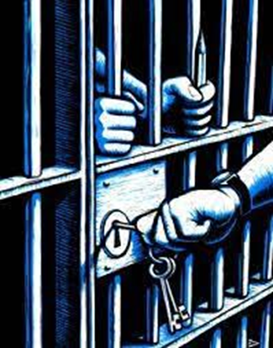
DISAGIO PSICHICO E DISTURBI POST TRAUMATICI
MIGRAZIONE, DETENZIONE, TRAUMA
E
SALUTE MENTALE

Slide 2
PTSD e Detenzione
Da dati epidemiologici presenti in letteratura si evidenzia come, nel corso della vita, fra il 51-98% della popolazione affetta da patologia mentale maggiore abbia esperienza di un evento traumatico e che la gravità/frequenza di questi eventi stressanti siano più elevate rispetto alla popolazione generale (Cusack et al., 2004).
Altre ricerche si sono focalizzate sul rischio di esposizione al trauma di persone con patologia mentale ristrette in ambiente carcerario, evidenziando prevedibilmente come tale concomitanza di fattori aumenti il rischio (U.S. prisons and offenders with mental illness. New York, Human rights watch 2003).
Comparati con soggetti detenuti non affetti da patologia mentale, i soggetti con patologia avevano un tasso pari a 1,6 e 1,7 volte maggiore di essere vittimizzati, maschi e femmine rispettivamente (Blitz et al, 2008).

Slide 3
PTSD e Detenzione
Nella popolazione generale le donne tendono a mostrare un minor rischio di esposizione a fattori traumatici, ma una più alta probabilità di sviluppare un PTSD, al contrario gli uomini hanno un rischio maggiore di essere esposti a eventi traumatici ma minore di sviluppare un disturbo correlato (Breslau et al., 2004).
Vi sono anche incidenze diverse rispetto al tipo di evento traumatico a cui possono essere più facilmente esposti (es. negli uomini maggior rischio di essere coinvolti in una sparatoria, nelle donne maggior rischio di subire violenza sessuale). Queste differenze di genere si confermano anche nella popolazione carceraria.

Slide 4
PTSD e Detenzione
Tre diversi fattori possono spiegare la maggiore probabilità di esposizione a eventi traumatici dei soggetti detenuti:
in primo luogo molti detenuti riportano di essere state vittime di abusi fisici e psichici prima della loro carcerazione (maggior rischio a monte del fatto criminoso) (Briere et al., 2016);
secondariamente l’esposizione a forme di violenza estrema può verificarsi in concomitanza con il fatto reato (es: sparatorie) (Hagan et al., 2017);
infine molti detenuti sperimentano nuovi eventi traumatici durante la restrizione, che possono consistere sia in isolamenti forzati che in aggressioni fisiche e sessuali (Sindicich et al, 2014).

Slide 5
PTSD e Detenzione
Le donne detenute riportano più frequentemente delle donne non ristrette abusi fisici nell’infanzia, maltrattamenti da parte del partner, abuso sessuale prima dei 13 anni, violenza sessuale nell’età adulta (Wolff et al, 2010), così come patologie mentali (James et al, 2006) ed addiction (National Gains Center, 2002).
Rispetto ai detenuti maschi si cita il recente articolo svizzero di Krammer et al. del 2019, che ha mostrato come siano esposti a maggior rischio di sviluppare PTSD rispetto alla popolazione generale. Rispetto alla popolazione generale i detenuti rischiano maggiormente di essere aggrediti e feriti gravemente.
Solo una piccola parte riceve trattamenti appropriati per la patologia mentale e le associate reazioni post-traumatiche durante l’incarcerazione (Blitz et al, 2005), fattore predisponente per la recidiva di malattia.

Slide 6
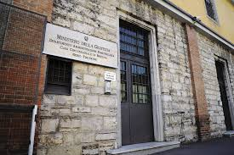
PTSD e Detenzione
La cultura di appartenenza determina diverse reazioni ad un trauma non solo nella popolazione dei migranti, ma anche in quella dei detenuti (Trepasso et al., 2012), per diversa espressione dei sintomi, strategie di coping, proposta e adesione ai trattamenti.
Diversa è anche la stessa probabilità di esservi esposto: ad esempio in America i Latinos riportano con più frequenza di aver subito maltrattamenti, violenza domestica assistita ed eventi traumatici combattimento-correlati rispetto ai non-Latinos.

Slide 7
PTSD e Detenzione
Il disturbo mentale più rappresentato nei detenuti in associazione con una storia di vissuti traumatici è la depressione: dai dati riportati dal Bureau of Justice, il 23,5% dei detenuti americani presenta i sintomi di un episodio depressivo, mentre la popolazione generale presenta un rischio del 6-7%.
Altro disturbo ben rappresentato nei detenuti è l’uso di sostanze: il Bureau riporta che quasi la metà dei detenuti con un disturbo mentale presenta in comorbidità un disturbo da uso di sostanze, dato valido sia per gli uomini che per le donne (Lynch et al, 2014).

Slide 8
PTSD e Detenzione
In uno studio di Wolff del 2011 sono state incluse 209 donne detenute, testate per la valutazione della presenza di PTSD utilizzando la CAPS (Clinician Administered PTSD Scale), la LSC-R (Life Stressor Checklist-Revised) and the Trauma History Questionnaire. Lo studio ha arruolato detenute che si sono spontaneamente proposte per la ricerca, pertanto i risultati non sono generalizzabili a tutta la popolazione di donne ristrette in quanto viziato da un bias di campionamento.
Nonostante tale limite, va evidenziato come le donne incluse avessero riportato nel 70% dei casi di aver subito violenza nell’infanzia, di cui il 55% di tipo sessuale, mentre ben l’85% ha riportato di aver subito esperienze traumatiche nell’età adulta, fisica per il 77% del campione e sessuale nel 35% (erano riportate più tipologie di violenza per soggetto).

Slide 9
PTSD e Detenzione: riflessioni
Il fallimento nell’identificazione e nel trattamento dei sintomi trauma-correlati incrementa il rischio che si presentino comportamenti patologici come disfunzionale strategia di coping: uso di sostanze, violenza interpersonale, gambling. Tali comportamenti devianti possono essere causa di nuove carcerazioni, in un circolo di auto-mantenimento dello stato di marginalità e deriva sociale.
Considerata l'elevata prevalenza di eventi traumatici e le numerose conseguenze negative per la salute mentale oltre che fisica, sono necessari specifici programmi psicoterapeutici ed interventi di psico-educazione in merito al trauma anche in ambiente carcerario.

Slide 10
PTSD e Detenzione: riflessioni
Queste buone proposte si scontrano però da un lato con limiti di natura economico-politica (volontà di investire molte risorse per il trattamento della fascia di popolazione dei carcerati) e dall’altro con limiti organizzativi primariamente legati al carcere.
Le realtà locali delle carceri sono molto eterogenee, basti pensare alle enormi differenze organizzative e di utenza fra le case circondariali e le case di reclusione.
Se consideriamo numerosità, i servizi erogati, la presenza o meno di un’area sanitaria con operatori h 24 e specialisti della salute mentale, la presenza di sezioni protette (ATSM) e sezioni speciali (es: reati di pedofilia, art 41 bis, sezioni per esecuzione di provvedimenti disciplinari in trasgressione art 32 ordinamento penitenziario etc…) lo scenario diviene ancora più eterogeneo.

Slide 11
PTSD e Detenzione: riflessioni
In ambiente detentivo non è possibile l’osservazione del detenuto, che si trova in un ambiente di fatto ostile e nel quale mostrare delle fragilità aumenta il rischio di essere vittimizzati. Per cui smuovere, al fine di rielaborare, vissuti traumatici può in realtà esporre il detenuto a maggior rischio ambientale nonchè autolesivo/suicidario.
Pur avendo in linea teorica risorse e specialisti, non sempre sarebbe possibile sottoporre i detenuti ad esempio a cicli di psicoterapia: parlando di una casa circondariale i detenuti permangono per tempi molto variabili, spesso non prevedibili e le scarcerazioni giungono senza preavviso. Questo rende di fatto impossibile predisporre uscite protette e un adeguato passaggio di consegna al territorio al fine di proseguire il lavoro iniziato fra le mura del carcere.

Slide 12
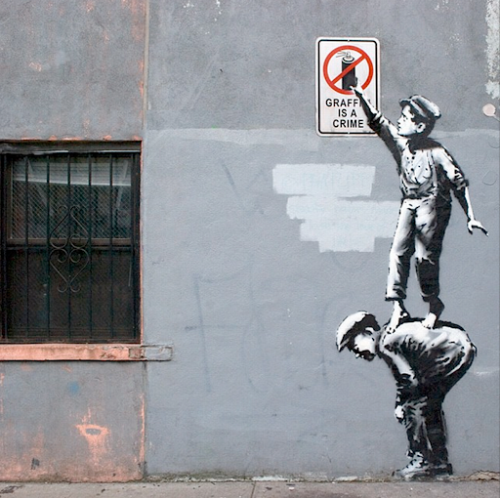
PTSD e Detenzione: riflessioni
Importante che sia stato riconosciuto a livello scientifico il rischio aumentato in questa particolare popolazione, ma ora vanno individuate strategie efficaci e replicabili per erogare un buon trattamento.

Slide 13
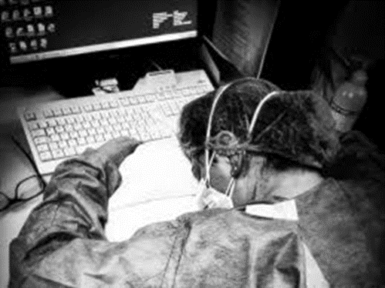
PTSD e COVID-19

Slide 14
PTSD e COVID-19
Come sappiamo il DSM-5 ha indicato come ripetute esperienze ed esposizione a situazioni avverse e traumatiche possa essere considerato come un evento traumatico per chi lo osserva.
E’riconosciuto come gli operatori della salute, in particolare in reparti di emergenza, siano maggiormente esposti a fattori stressanti lavoro-correlati, che tipicamente includono: gestire situazioni critiche a livello medico, essere testimoni di traumi e decessi, assistere persone sofferenti e gravemente traumatizzate, avere un alterato ritmo circadiano a causa di turni non regolari e spesso senza adeguato riposo.

Slide 15
PTSD e COVID-19
In questi lavoratori i tassi di PTSD vanno fra il 10-20%, con picchi fino al 30% fra gli operatori delle terapie intensive. Nonostante le persone cerchino di essere resilienti a fronte di tali esposizioni, diversi fattori di rischio possono compromettere il processo di adattamento.
La resilienza, definita come la capacità di reagire allo stress in modo funzionale riducendo al minimo l’impatto negativo sul funzionamento ed il benessere, gioca un ruolo centrale nel ridurre il rischio di sviluppare un PTSD.
Queste considerazioni acquistano drammatica attualità se calate nel momento storico che stiamo vivendo.

Slide 16
PTSD e COVID-19
Una recentissima review (Carmassi et al., 2020) ha incluso gli studi di letteratura che hanno indagato i possibili fattori di rischio e protettivi verso gli operatori della salute nel contesto della epidemia di SARS (severe acute respiratory sindrome, 2003), MERS (middle east respiratory sindrome, 2012) e la pandemia da Covid-19 tuttora in corso.
Sono stati individuati pertanto dei fattori di rischio e dei fattori protettivi.

Slide 17
PTSD e COVID-19
Fattori di rischio:
livello di esposizione (lavorare in reparto ad alto rischio o come operatori di primo soccorso)
ruolo occupazionale (il ruolo di infermiere è quello più associato)
età e sesso (sesso femminile e giovane età)
stato civile (non essere sposati)
isolamento e quarantena (essere in quarantena o avere famigliari e/o amici cari in quarantena)
precedenti problemi pichiatrici

Slide 18
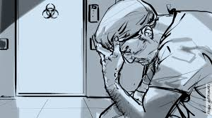
PTSD e COVID-19
Fattori di resilienza:
presenza di supporto sociale e famigliare
supporto dei colleghi
formazione (avere la percezione di avere avuto un training adeguato)
organizzazione del lavoro
strategie di coping

Slide 19
GRAZIE PER L’ATTENZIONE!
Il trauma è una realtà della vita, ma non per questo dev’essere una condanna a vita
(Peter A. Levine)

